Slide 1
Jak ovlivňuje můj život současná technika
Autor : Michaela Lampartová

Slide 2
Jak ovlivňuje můj život současná technika ?
Technika jako taková můj život nějak neovlivňuje je to v maximální pohodě
Já si myslím si že technika jako taková je báječná věc myslím si že to je ta nejlepší věc kterou vymyslili

Slide 3
Co je to technika ??
Dnes je technika chápána jako souhrn historicky se rozvíjejících lidských činností, pracovních způsobů a výrobních prostředků, založených na aplikaci přírodních věd, jimiž člověk za využití energie a duševních i fyzických sil naplňuje svoji výjimečnou schopnost přizpůsobovat si své životní prostředí a překonávat překážky kladené přírodou. Technika jako vývoj a použití nástrojů, strojů , materiálů a procesů k řešení problémů při lidské činnosti zhodnocuje a využívá výsledky vědeckého bádání ve prospěch lidstva, vytváří bohatství společnosti a vede lidstvo na vyšší stupeň hmotného blahobytu a kultury.

Slide 4
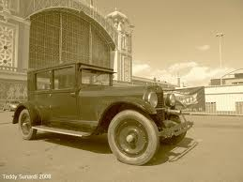
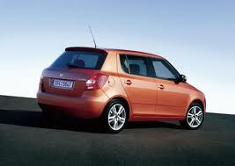
Třeba vývoj auta
Kdysi teďka

Slide 5
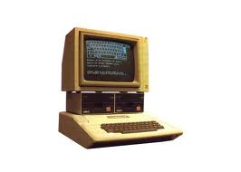
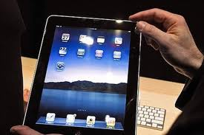
Vývoj počítačů
Kdysi momentálně teďka

Slide 6
Technika kdysi / technika teďka
Já si neumím přestavit svět bez mobilů a netu to by proste nešlo
Jednou se na to zvykne a potom se to nedá vrátit zpět
Technika nám přece pomáhá ale i škodí
Internet je jako drogy jednou a na pořád
Naši rodiče a prarodiče žádný internet ani mobily neznaly to byl ale život a teďka ho používají učí se na něm a poznávají nové věci
Pro nás je práce na počítači či na mobilu automatická věc ale pro ně je to novinka
Někteří už nekupují noviny radši si zajdou do kavárny na internet

Slide 7
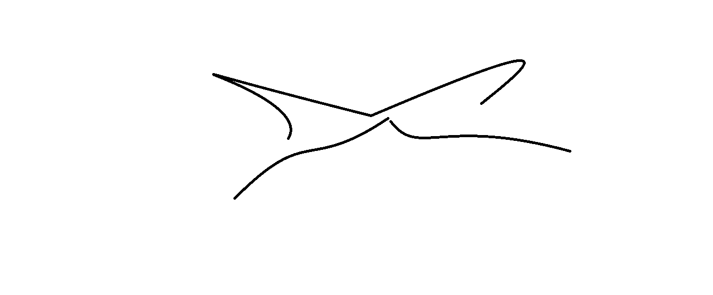
Kdybych měla firmu ??
Určitě by se jmenovala
Nové technologie novinky pro vás to by bilo moje logo

Slide 8
Co si představíš pot slovem technika
Někdo si představí počítače někdo umění malováni vedu keramiku sporty atd ….
Já si ji představím jako vedu uměni barev tvaru keramiky
Proste věci které jsou obyčejné které vyrobil člověk vyrobil vlastníma rukama takovou práci ocení každý
Některé se nám možná nelíbí ale oceníme práci vlastníma rukama a vlastní fantasie

Slide 9
Zdroje
www.wikipedie.com
www.google.cz

